Slide 1
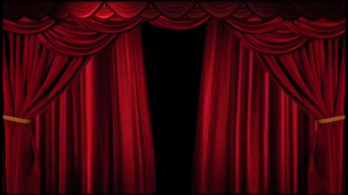
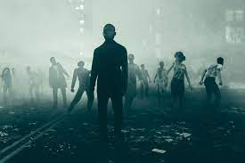
UNA DE ZOMBIS
Sara Andrés i Júlia Serna
Notes:
SARA

Slide 2

ÍNDEX
-CITA DEL LLIBRE.
-ARGUMENT.
-RESSENYA.
-TREBALL CREATIU.
Notes:
JÚLIA

Slide 3

CITA:
MARTÍN I PINILLOS, Patricia, Una de zombis, Barcelona, desembre 2012, Estrella polar, Grup Editorial 62.
Notes:
JÚLIA

Slide 4
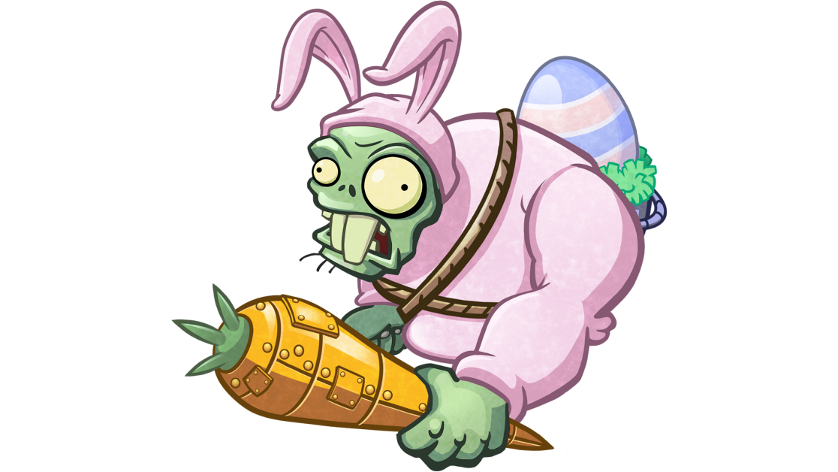
ARGUMENT:
Els protagonistes són dos germans que vivien a Barcelona. Una tarda van sentir una explosió i es van adonar que hi havia zombis per tot arreu. Van decidir quedar-se a casa però amb els pas del temps es van quedar sense menjar. Dies després d’estar a casa tancats,van decidir sortir al carrer per buscar refugi, menjar i supervivents. Pel camí van trobar cada cop més persones,però el problema era que tots eren nens petits.
Notes:
SARA

Slide 5
RESSENYA:
Una de zombis ens ha semblat una novel·la molt fàcil de seguir i propera al lector, ja que l’autora ha utilitzat un vocabulari col·loquial i això,per a nosaltres,fa que ens puguem submergir més en la història.El que més ens ha agradat ha sigut que els personatges siguin nois i noies i que no hi aparegui cap adult fins al final,ja que en totes les històries d'aquest tipus els protagonistes solen ser adults, policies...
Un aspecte que no ens ha acabat de convèncer ha sigut el final tan sobtat ,ja que arriben uns adults del no-res i se'n van amb ells a un campament.Pensem que es podria haver inclòs més acció a la novel·la i tret més profit a la situació.
Nosaltres recomanem aquesta novel·la als amants dels zombis i a les persones a qui agradin els girs argumentals.
Notes:
JÚLIA

Slide 6

TREBALL CREATIU:
L’any 2007 es van estrenar unes pel·lícules de zombis espanyolestitulades REC i es van filmar a Barcelona. Aquesta va ser gravada com si fos un documental en un edifici que es troba a la Rambla. És una saga que compta amb quatre pel·lícules.
Notes:
JÚLIA

Slide 7
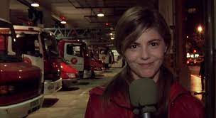
INTRODUCCIÓ DE REC
Ángela,una periodista espanyola,decideix anar a gravar un reportatge sobre els bombers amb el seu càmera. Sona una trucada inesperada d'emergència al parc de bombers i decideixen acompanyar la brigada i filmar com es preparen i treballen. Quan arriben a l'edifici on es va produir la trucada comencen uns successos molt rars.
Tràiler: Rec 1
Notes:
SARA

Slide 8
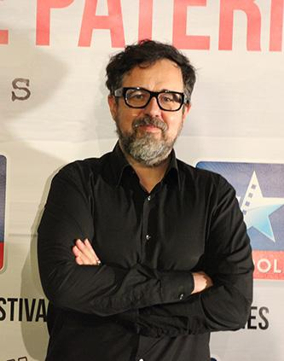
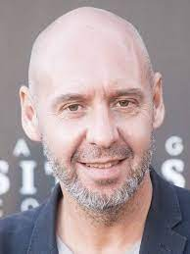
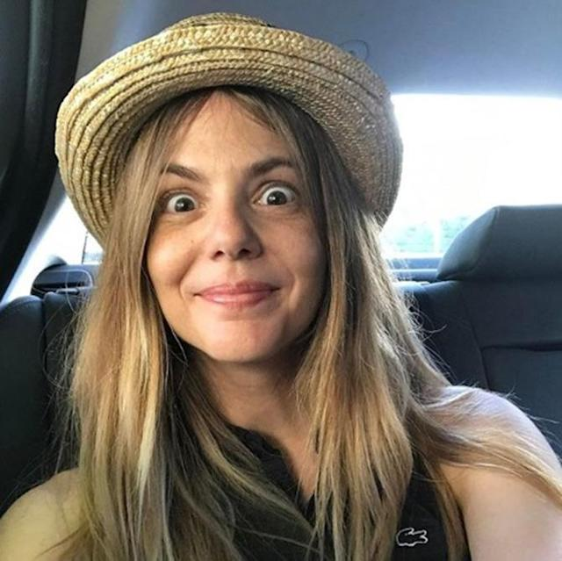
-Va ser dirigida per Jaume Balagueró(director català especialitzat en el cinema de terror) i Paco Plaza(director de cinema valencià).
-El nom de l’actriu protagonista que interpreta Ángela és Manuela Velasco.

Slide 9
GRÀCIES PER LA VOSTRA ATENCIÓ !
:)
Notes:
SARA

